Slide 1
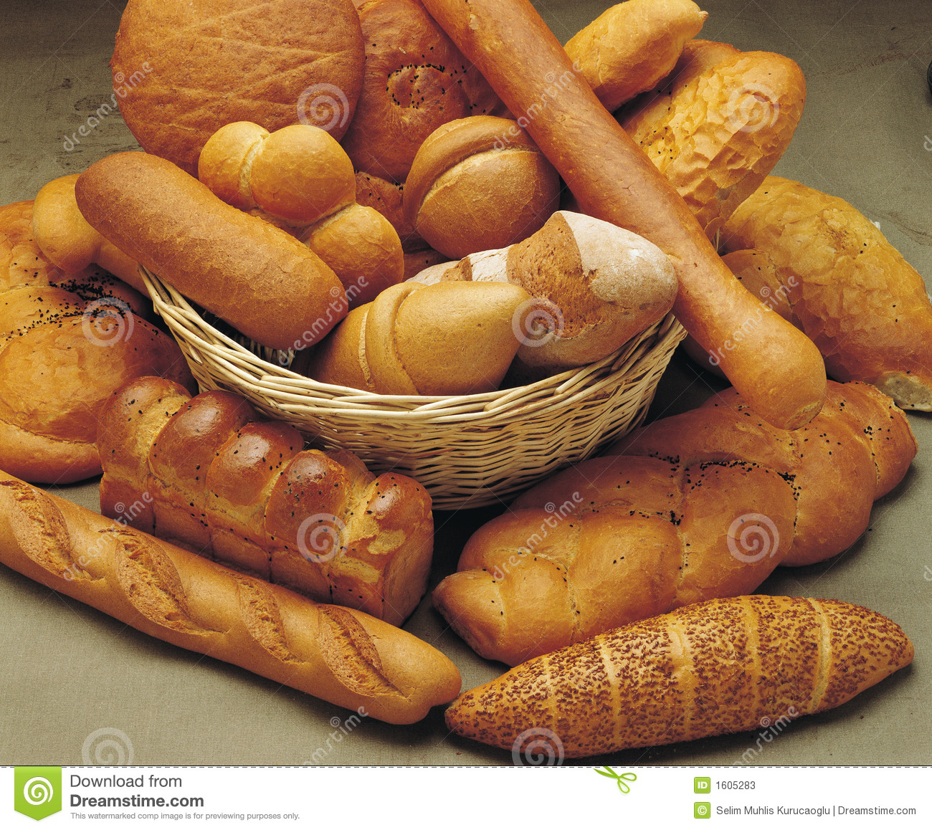
Το πιο γλυκό ψωμί
Βασίλης Κασόλας Α’1
Καθηγήτρια
κα Ε. Μπίσα
1^{ο} Γυμνάσιο Ιωαννίνων

Slide 2
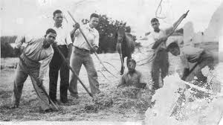
Πρώτα θέριζαν τα χωράφια

Slide 3
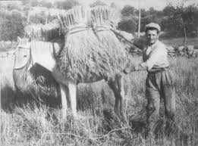
Μετά έβαζαν τα ζώα να τα κουβαλάνε

Slide 4
Μετά έπαιρνε σειρά το λίχνισμα
https://www.youtube.com/watch?v=zp_uIjeD0Po

Slide 5
Μετά το αλώνισμα
https://www.youtube.com/watch?v=KzngCCfFHkw

Slide 6
Μετά το πήγαιναν στις νοικοκυρές να φτιάξουν το ψωμί
http://www.youtube.com/watch?v=Zj_2PKi5jNQ

Slide 7
Παρασκευή ψωμιού
Το ψωμί παρασκευάζεται βασικά από αλεύρι και νερό. Επιπλέον, το αλάτι και οι διογκωτικοί παράγοντες, όπως είναι η μαγιά και η μαγειρική σόδα είναι συνήθη συστατικά, αν και μπορεί να περιέχει και άλλα, όπως γάλα,αυγά, μπαχαρικά, φρούτα (π.χ. σταφίδες), ζάχαρη, ελιές, λαχανικά(π.χ. κρεμμύδι), ξηρούς καρπούς (π.χ. καρύδια) ή σπόρους (π.χ. σπόροι παπαρούνας). Συνήθως, το ψωμί φτιάχνεται από αλεύρι σίτου και νερό αναμειγμένο με μαγιά. Ο παραγόμενος πολτός λέγεται ζύμη ή προζύμι. Η ζύμη αφήνεται να φουσκώσει και τελικά ψήνεται στο φούρνο. Κατά την ζύμωση, μύκητες της μαγιάς προκαλούν διάσπαση του αμύλου σε μικρότερα μόρια, με αποτέλεσμα την παραγωγή διοξειδίου του άνθρακα και το ψωμί φουσκώνει. Αυτό απαιτεί 1 έως 5 ώρες. Ο ιδεώδης χρόνος για να γίνει άριστο ένα ζυμωτό "χωριάτικο" ψωμί είναι 4 ώρες. Αν αφεθεί λιγότερο είναι άνοστο και δύσπεπτο, ενώ αν αφεθεί περισσότερο φουσκώνει πολύ και ξινίζει. Εξαιτίας της υψηλής περιεκτικότητας σε γλουτένη, το μαλακό σιτάρι είναι το πιο κοινό είδος δημητριακού που χρησιμοποιείται για την παρασκευή του

Slide 8
Είδη ψωμιού
Πέραν του αλεύρου από μαλακό σιτάρι μπορεί να χρησιμοποιηθεί και αλεύρι από άλλα είδη σιταριού (π.χ. σκληρό, δίκοκκο, όλυρα), καθώς και από σίκαλη, κριθάρι, αραβόσιτο (καλαμπόκι) και βρώμη, τα οποία συνήθως, αλλά όχι πάντα, αναμιγνύονται με αλεύρι σίτου. Έτσι, υπάρχει πλέον σήμερα μεγάλη ποικιλία από είδη ψωμιού, μερικά από τα οποία παρατίθενται παρακάτω:
Λευκό ψωμί: Γίνεται από αλεύρι που περιέχει μόνο τον κεντρικό πυρήνα των σιτηρών (ενδοσπέρμιο).
Μαύρο ψωμί: Παρασκευάζεται από αλεύρι που προέρχεται από το ενδοσπέρμιο και από 10% πίτουρο. Μπορεί επίσης να αναφέρεται στο άσπρο ψωμί με προσθήκη χρωστικών (συχνά χρωστική καραμέλα) για να γίνει καφέ.
Ψωμί ολικής αλέσεως: Περιέχει το σύνολο του κόκκου του σιταριού (ενδοσπέρμιο, πίτουρο, φύτρο).
Πολύσπορο ψωμί: Πρόκειται για υψηλής θρεπτικής αξίας ψωμί, πλούσιο σε φυτικές ίνες, βιταμίνες, αμινοξέα και θρεπτικά συστατικά. Από το όνομά του, καταλαβαίνουμε ότι παρασκευάζεται από διάφορα είδη δημητριακών, όπως σιτάρι, σίκαλη, κριθάρι, βρώμη, καλαμπόκι, σπόρους κεχριού, παπαρούνας, ηλιόσπορου.
Χωριάτικο ψωμί: Παρασκευάζεται από αλεύρι, το οποίο παράγεται αποκλειστικά και μόνο από σκληρό σιτάρι και έχει χρυσοκίτρινο χρώμα.
Καλαμποκόψωμο: Παρασκευάζεται από αλεύρι καλαμποκιού, το οποίο παράγεται από την άλεση του αραβόσιτου, έχει έντονο κίτρινο χρώμα, απαλή υφή και νόστιμη γεύση.
Ψωμί σίκαλης: Γίνεται από αλεύρι σίκαλης, το οποίο έχει υψηλότερη περιεκτικότητα σε φυτικές ίνες από πολλούς κοινούς τύπους ψωμιού και συχνά είναι πιο σκούρο στο χρώμα. Μπορεί να έχει ανοιχτό ή σκούρο χρώμα, ανάλογα με τον τύπο του άλευρου που χρησιμοποιείται και την προσθήκη χρωστικών, και συνήθως είναι πυκνότερο από το ψωμί που γίνεται από αλεύρι σίτου, ενώ έχει περισσότερες φυτικές ίνες από το λευκό ψωμί.

Slide 9
Σύντομες ιστορικές αναφορές στο ψωμί
Ο Δημόκριτος πέθανε σε βαθιά γεράματα. Στα πρόθυρα του θανάτου κι ενώ δεν είχε ελπίδα να ζήσει ούτε μια μέρα ακόμη, η αδελφή του λυπόταν γιατί ο θάνατος του αδελφού της θα την εμπόδιζε να πάρει μέρος αμέσως στη γιορτή των Θεσμοφορίων, προς τιμή της Δήμητρας. Τότε ο Δημόκριτος ζήτησε να του φέρει ζεστά ψωμιά και τ' ακούμπησε στα ρουθούνια του, για ν' αναπνέει το ζεστό αέρα. Έτσι κρατήθηκε στη ζωή, μέχρι να τελειώσει το τριήμερο της γιορτής. Γι' αυτό είπαν ότι ο σοφός Δημόκριτος φιλοξένησε το θάνατο στο σπίτι του τρεις μέρες και του πρόσφερε ζεστό ψωμί (Διογένης Λαέρτιος, 9, 7, 43).
Στην αρχαία Αθήνα, και ειδικά στα συμπόσια, προσφέρονταν άφθονες ποσότητες κρέατος και οι καλεσμένοι έτρωγαν με τα χέρια και χρησιμοποιούσαν αντί για πετσέτα, κομμάτια ψωμί, τα οποία πετούσαν έπειτα στα σκυλιά τους, που τους ακολουθούσαν παντού.
Εκτός όμως αυτού, στην καθημερινή ζωή των περισσοτέρων Ελλήνων που ήταν λιτοδίαιτοι, η συνηθισμένη τροφή ήταν χορταρικά, ψωμί, τυρί κι ελιές.
Οι αρχαίοι Έλληνες Μακεδόνες. Αφού κοβόταν το ψωμί, δοκίμαζε και τις δύο μερίδες ο μέλλων σύζυγος. Έτσι έγινε και στον γάμο του Μ. Αλεξάνδρου με τη Ρωξάνη.
Αλλά και στις τελετές του γάμου στην αρχαία Ρώμη, οι δύο οικογένειες που ενώνονταν έτρωγαν ψωμί μαζί.
Στις τελετές μυήσεως στη μιθραϊκή πίστη, ο μυούμενος γονατίζει με τα δύο πόδια και φέρνει τα χέρια σταυρωτά στον λαιμό, ενώ ο μυσταγωγός πίσω του, πατά με το ένα πόδι την κνήμη του μυούμενου και κρατά ένα μπαστούνι ή σπαθί, στο όποιο είναι περασμένο ένα κομμάτι ψωμί. Αυτό γινόταν επειδή το ψωμί ήταν ιερό, καθώς γινόταν από καρπούς της γης, γονιμοποιημένης από το σπέρμα του ιερού ταύρου.
Στην μυκηναϊκή εποχή, κάθε σπίτι έφτιαχνε μόνο του το ψωμί που κατανάλωνε και για το λόγο αυτό είχε το χειροκίνητο μύλο του, που μετέτρεπε την ζέα σε αλεύρι.
Η Κύπρος ήταν μία από τις αποθήκες του ελληνικού κόσμου. Κατά τα λεγόμενα του Πλίνιου, η ζέα της Κύπρου έδινε ένα περίφημο καστανόξανθο ψωμί.
Οι αρχαίοι Έλληνες συνήθιζαν να βάζουν θαλασσινό αλάτι στο ψωμί για νοστιμιά.
Στα μεγάλα Διονύσια όσοι έπαιρναν μέρος, πήγαιναν με καλάθια που περιείχαν κρασί, νερό και ψωμί, που χρειαζόταν για την θυσία.
Το άσπρο ψωμί, σύμφωνα με τους ονειροκρίτες της αρχαίας Αιγύπτου, ήταν καλό σημάδι.
Διδακτικά κείμενα στην αρχαία Αίγυπτο αναφέρουν: Ανταπόδωσε στη μητέρα σου όλα όσα έκανε για σένα. Δώσε της άφθονο ψωμί και σήκωνε την στα χέρια, όπως σε σήκωσε και αυτή.
Στο γερμανικό Μουσείο Ψωμιού που λειτουργεί στην πόλη Ουλμ, τα ωραιότερα εκθέματα είναι τέσσερα ελληνικά ειδώλια του 5ου αιώνα π.Χ., προερχόμενα από τη Βοιωτία, με γυναικείες μορφές. Στα ειδώλια εικονίζεται το άλεσμα του σταριού σε γουδί, το πλάσιμο της ζύμης, το ψήσιμο του ψωμιού και οι άρτοι έτοιμοι προς πώληση και βρώση.

